Slide 1
Літературний процес
70-х — 90-х років XIX століття

Slide 2

Під поняттям літературний процес найчастіше розуміють складний розвиток художньої літератури, закономірності якого вивчаються історією літератури та літературною критикою (елементами його є художні методи, напрями, стилі, типи творчості, жанри тощо).

Slide 3

Термін "літературний процес" виник на рубежі 20—30-х років XX ст. і почав широко використовуватися, починаючи з 60-х років. Саме ж поняття формувалося протягом XIX—XX ст. У XIX ст. використовувалися терміни "літературна еволюція", "літературне життя".

Slide 4
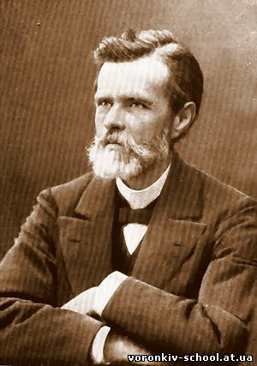
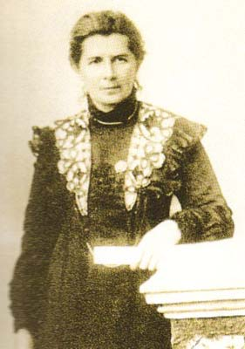
Пожвавлення громадського, наукового і культурно-освітнього життя відбивається у творчості Івана Нечуя-Левицького, Панаса Мирного, Олександра Кониського, Олени Пчілки, Михайла Старицького, з якої поставали картини переслідувань української інтелігенції, ворожого ставлення урядовців-шовіністів

Slide 5
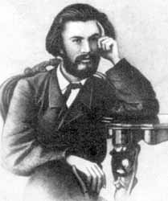
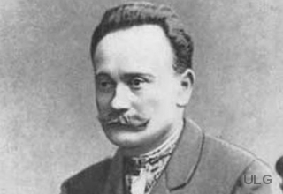
Іван Франко та Михайло Павлик стали організаторами радикальної журналістики^ за їхньої найактивнішої підтримки виходять часопис «Громадський друг», збірники «Дзвін», «Молот», журнали «Світ», «Житє і слово». Михайло Драгоманов видає в Женеві п'ять випусків збірника «Громада» (1878 — 1882) та два номери журналу під такою ж назвою (1880, 1881).

Slide 6

У несприятливих умовах доводилося існувати українській літературі цього тридцятиріччя. При цьому не забуваймо: відсутність державності зумовила денаціоналізацію вищих верств українського суспільства, що негативно позначилося й на письменстві. «Література неповної нації», за висловом Дмитра Чижевського, змушена була орієнтуватися головним чином на селянство як носія української мови. Отож не дивно, що письменники опрацьовували насамперед селянську тему.

Slide 7
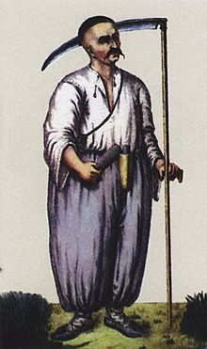
Така змістова специфіка української літератури, з іншого боку, сприяла зміцненню в ній демократичних засад, виділяла її серед інших європейських літератур XIX ст. За спостереженням Дмитра Наливайка, для українського письменства селянство було «не просто предметом співчутливого зображення, але і його адресатом, його основною соціально-культурною базою». У цьому зв'язку літератори мимоволі дивилися на життя очима селянства, оцінювали його з позицій усталених упродовж віків морально-етичних норм, моделювали дійсність за допомогою уснопоетичної образності»

Slide 8

На якісно вищий рівень підноситься романна проза. Серед творів цього епічного виду — написаний раніше, але опублікований майже через чверть століття соціальний роман Анатолія Свидницького «Люборацькі», що переріс жанрові рамки сімейної хроніки. Панас Мирний за допомогою брата Івана Білика започаткував жанр українського соціально-психологічного роману («Хіба ревуть воли, як ясла повні?»), підніс його своєю «Повією» на ще вищий рівень органічним синтезом художнього дослідження різних сторін дійсності з проникливим аналізом внутрішнього світу людини. Відповіддю на актуальні вимоги життя став проблемно-ідеологічний роман («Хмари», «Над Чорним морем» Івана Нечуя-Левицького, «Лель і Полель» Івана Франка)

Slide 9
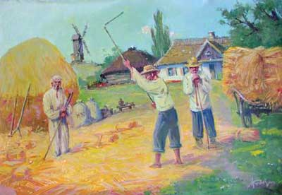
Поезія Олександра Кониського, Івана Манжури, Бориса Грінченка вводить читача у світ бідняцької хати, в настрої бурлацько-наймитської молоді, змушеної продавати свої руки заможним ґаздам. А Павло Грабовський, з болем говорячи про бідняцьку недолю, йде далі: звинувачує світ насильства, створює образи тих, хто мужньо виступив на герць з охоронцями кривди і беззаконня. «Тьмою окрите», непривітане» життя сміливих подвижників, «і в минулому могили, і попереду хрести», однак герої Грабовського знаходять у собі мужність стати на прю з темним мороком реакції, виявитись дужчими духом за ворога.

Slide 10
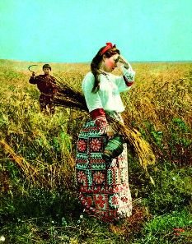
У складних, несприятливих умовах творилася українська поезія, та все ж вона висловлювала не тільки стогін знедолених, а й кликала до боротьби, стверджувала віру в перемогу світлих людських ідеалів. Творчість поетів цього часу позначена інтенсивними художніми пошуками жанрового збагачення лірики та ліро-епосу, використанням Найрізноманітніших віршових розмірів та строф. Поезія утвердилася як визначне мистецьке явище у духовному житті українського народу.

Slide 11
ДЯКУЮ ЗА УВАГУ!

